Slide 1



ĐẠO ĐỨC

Slide 2



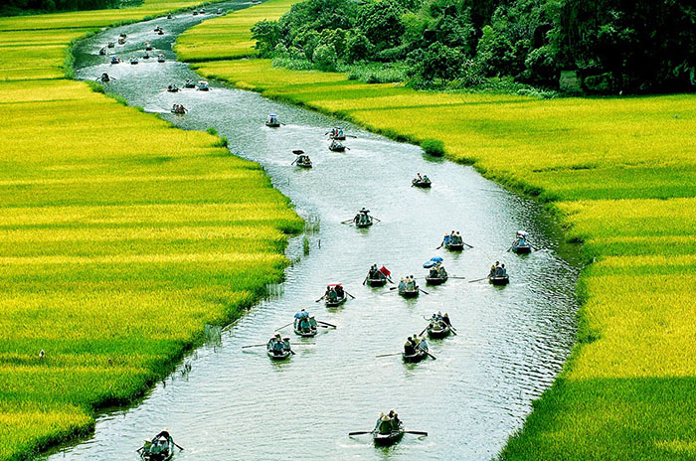

CHỦ ĐIỂM
QUÊ HƯƠNG EM
在此输入文字

Slide 3








:
KHỞI ĐỘNG
Bài hát: Quê hương tươi đẹp
Bài hát nói về điều gì?

Slide 4

Chủ đề 8:
QUÊ HƯƠNG EM
Bài 13: Em yêu quê hương (Tiết 1)
在此输入文字

Slide 5

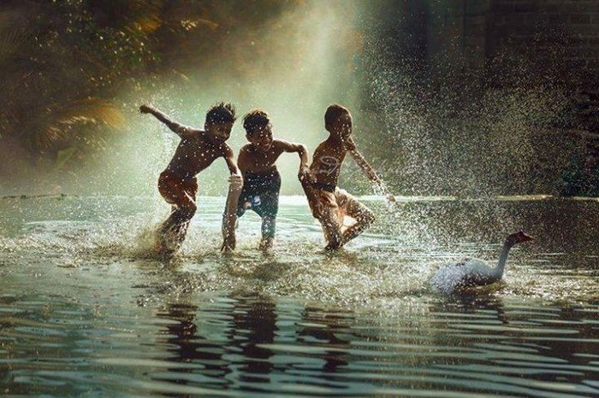
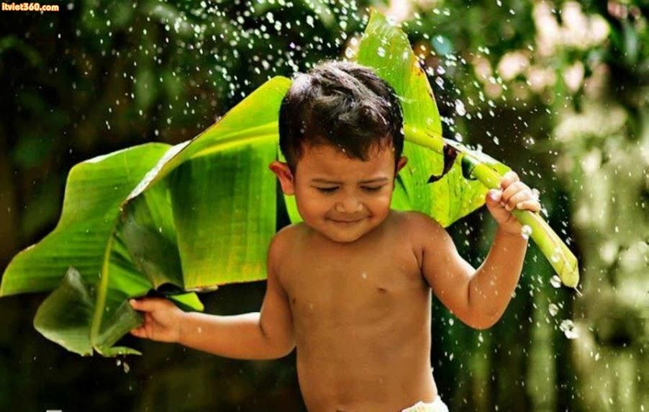
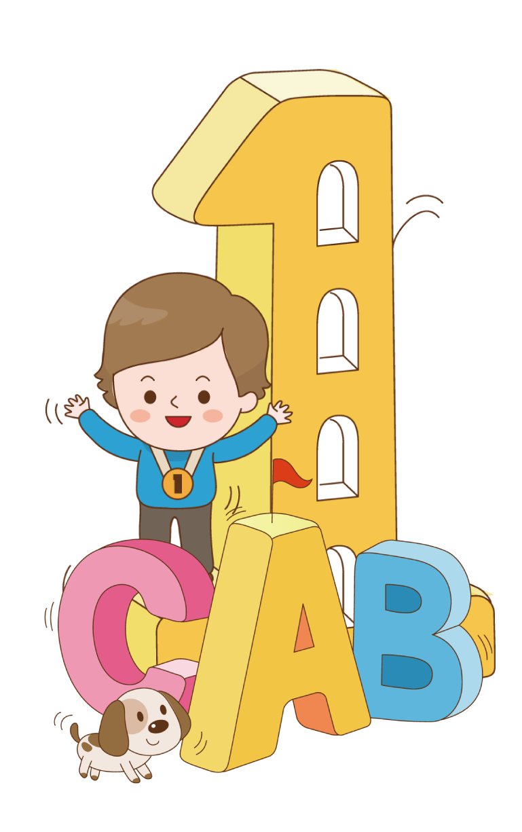
“ Quê hương là một tiếng ve
Lời ru của mẹ trưa hè à ơi
Dòng sông con nước vơi đầy
Quê hương là một góc trời trẻ thơ.”
KHÁM PHÁ
Hoạt động 1
Đọc bài thơ và trả lời câu hỏi

Slide 6
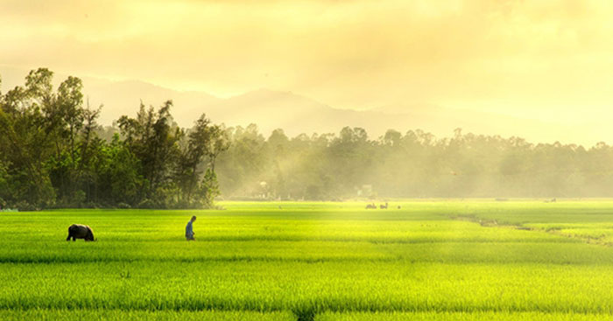
“ Quê hương là cánh đồng vàng
Hương thơm lúa chín mênh mang trời chiều
Quê hương là dáng mẹ yêu
Áo nâu nón vải liêu xiêu đi về. “

Slide 7
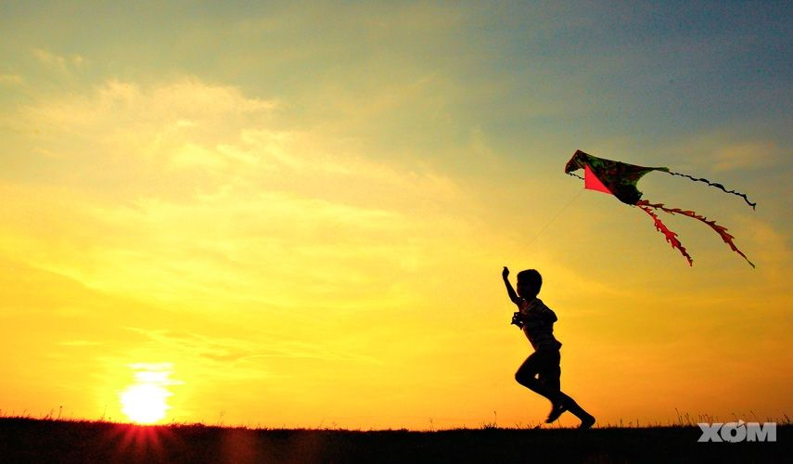
“Quê hương mang nặng nghĩa tình
Quê hương tôi đó đẹp xinh tuyệt vời
Quê hương ta đó là nơi
Chôn rau cắt rốn người ơi nhớ về.”
( Trích Quê hương – Nguyễn Đình Huân)

Slide 8
THẢO LUẬN NHÓM 4
*Nhiệm vụ 1: Đọc khổ thơ và trả lời câu hỏi:
+ Quê hương trong các khổ thơ trên là những gì?
+ Tình cảm của tác giã đối với quê hương như thế nào?
*Nhiệm vụ 2: Nhận xét, đánh giá sự thể hiện của bạn theo tiêu chí sau: Trình bày, nội dung, thái độ làm việc.

Slide 9


:
KẾT LUẬN
Trong các khổ thơ trên, quê hương được miêu
tả là: Tiếng ve, là lời ru của mẹ, là dáng mẹ, là dòng sông, là góc trời tuổi thơ, là cánh đồng lúa chín vàng, là dáng mẹ yêu, là nơi chôn rau cắt rốn.
2. Tác giả có tình cảm sâu nặng với quê hương.
Tình cảm của tác giã đối với quê hương như thế nào?

Slide 10

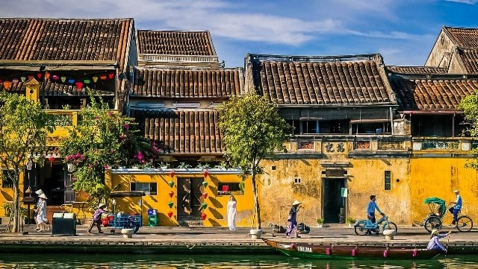
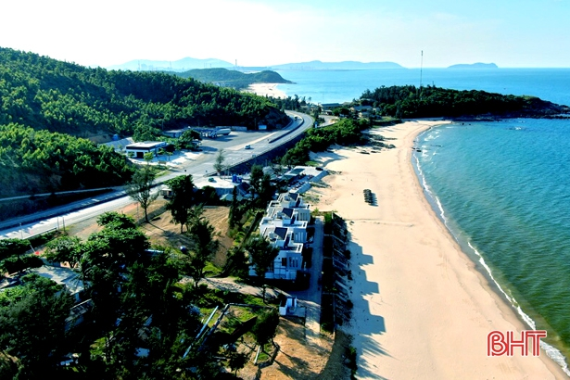
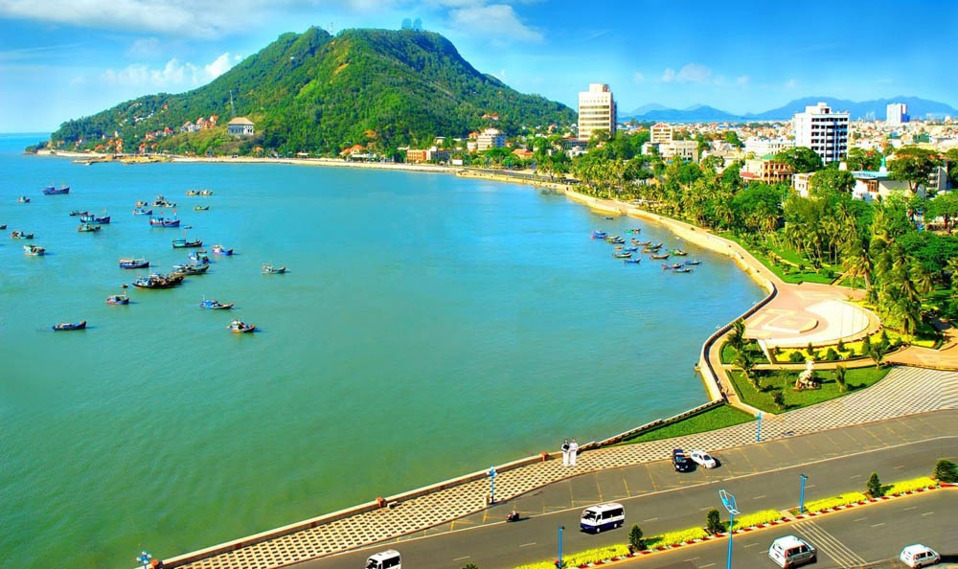
Hoạt động 2: THẢO LUẬN NHÓM 4
*Nhiệm vụ 1: Kể cho bạn nghe về quê gương của mình theo các gợi ý sau:
+ Quê hương em ở đâu?
+ Quê em có những cảnh đẹp gì?
+ Người dân quê em có những đức tính tốt nào?
+ Em thích nhất điều gì ở quê hương của mình?
*Nhiệm vụ 2: Nhận xét, đánh giá sự thể hiện của bạn theo tiêu chí sau: Trình bày, nội dung, thái độ làm việc.
Kể về quê hương em

Slide 11

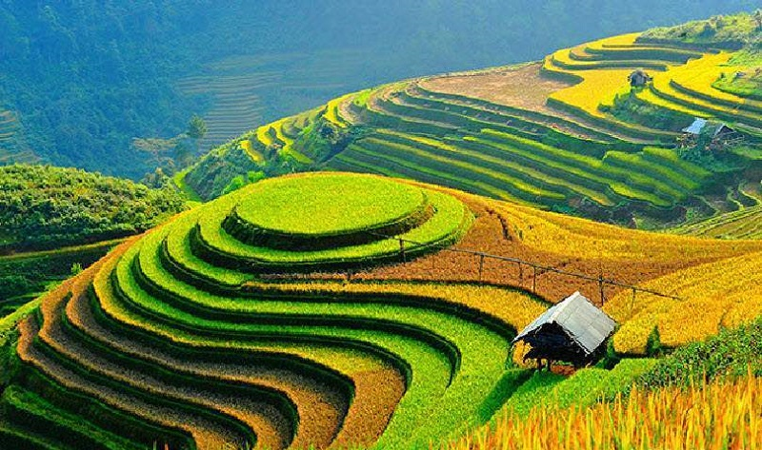
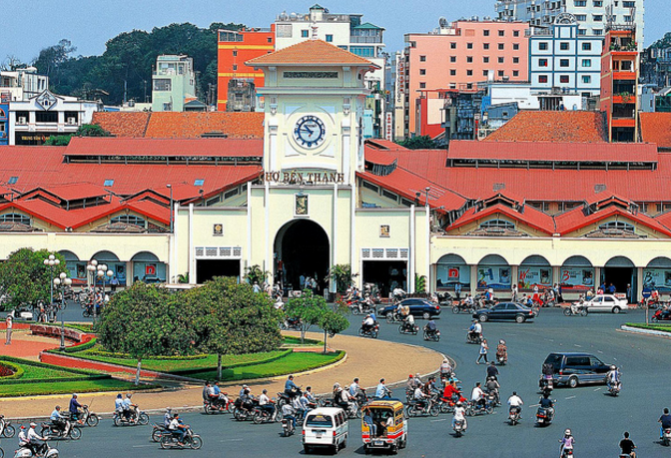
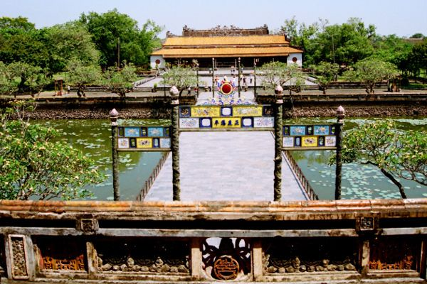


MỘT SỐ CẢNH ĐẸP CỦA QUÊ HƯƠNG
NHA TRANG
RUỘNG BẬC THANG
CHỢ BẾN THÀNH
ĐẠI NỘI HUẾ
CHÙA MỘT CỘT
ĐÀ NẴNG

Slide 12
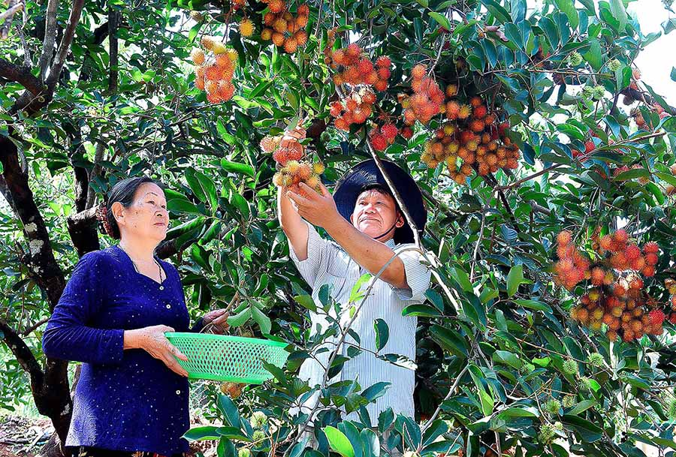
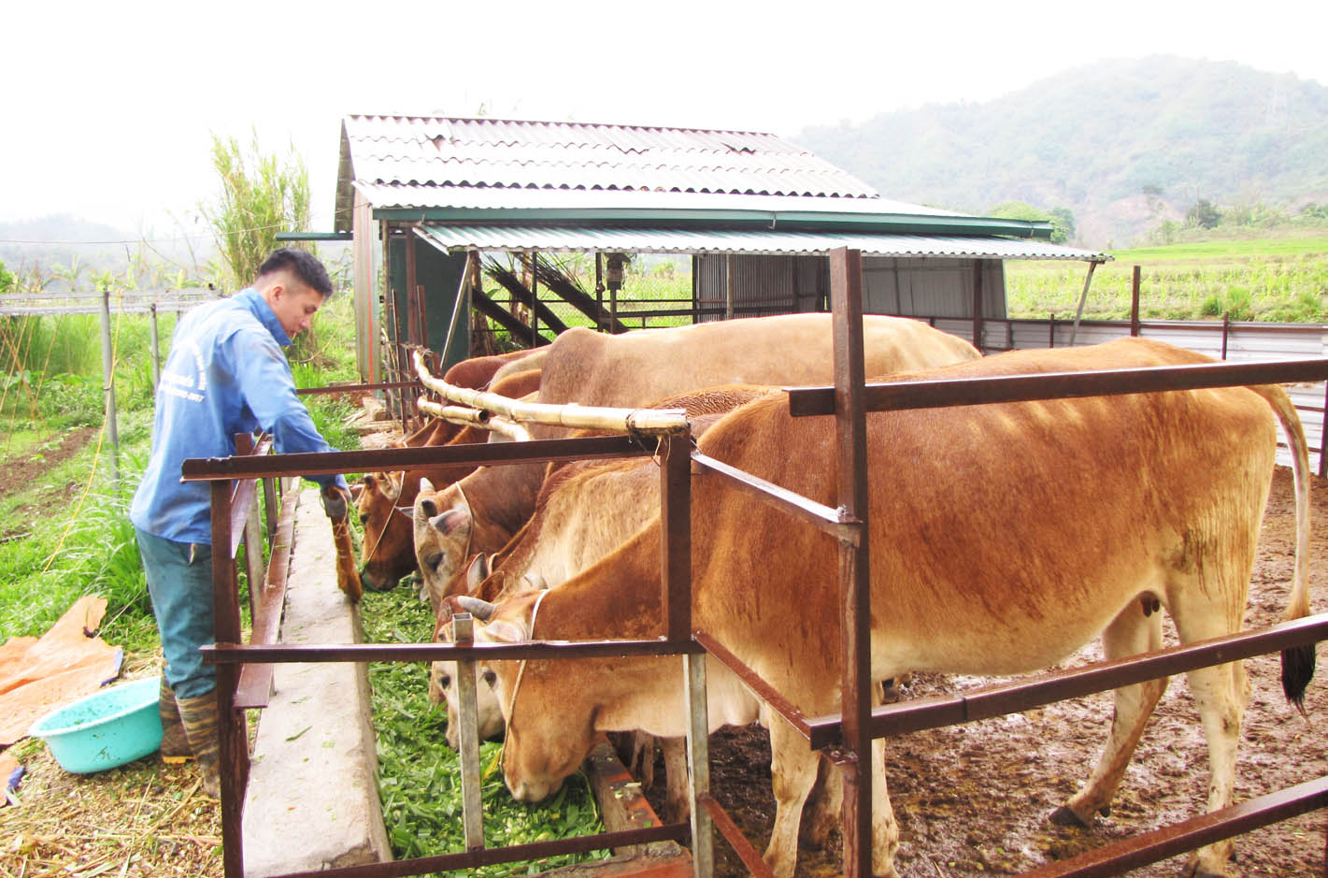
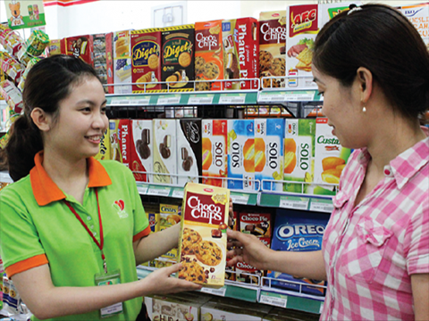
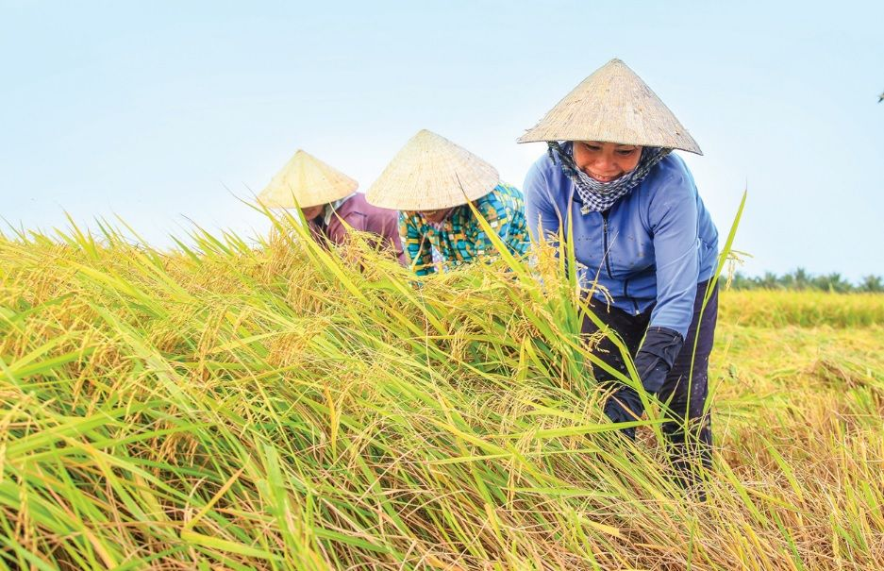

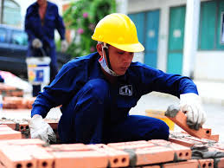
MỘT SỐ CÔNG VIỆC CỦA NGƯỜI DÂN
TRỒNG TRỌT
CHĂN NUÔI
BÁN HÀNG
GẶT LÚA
THỢ MAY
THỢ XÂY

Slide 13


Em đã và sẽ làm được việc gì thể hiện tình yêu quê hương?

Slide 14
Chúc các em chăm ngoan, học giỏi !

